Slide 1
2021.12.07(加班)~2021.12.08
工作日報
記錄人：葉柏漢
記錄日期：2021.12.08
工作時間：
18:00~20:00
13:30~17:30

Slide 2

本日工作事項
Day work
思考excel後續規劃(加班)
規劃excel系統後續進行
判斷星期幾&修改檔案命名

Slide 3
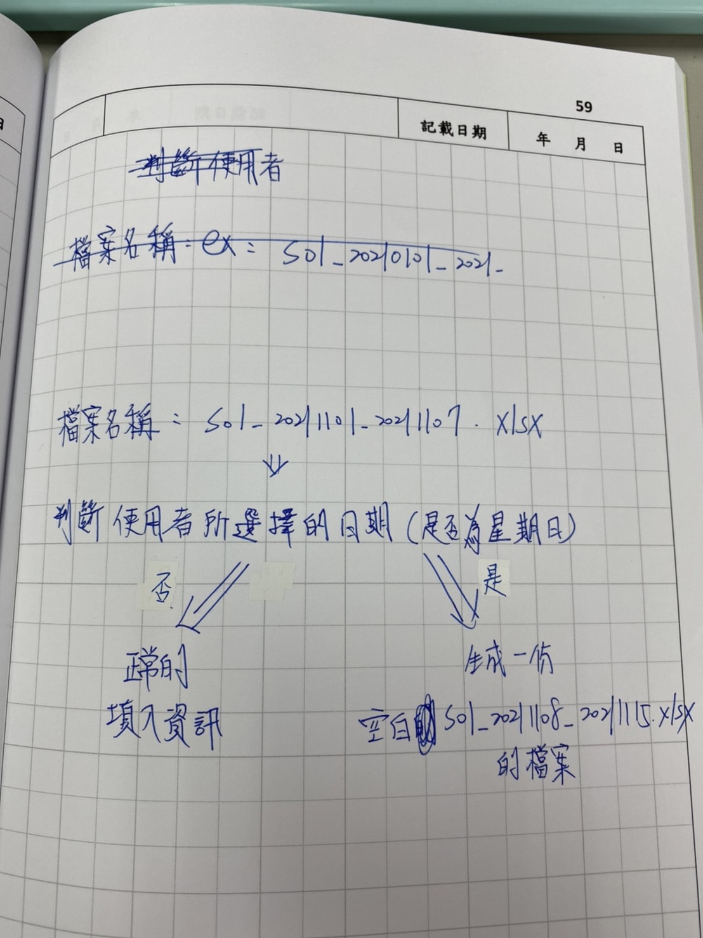
規劃excel系統後續進行
Project designing

Slide 4
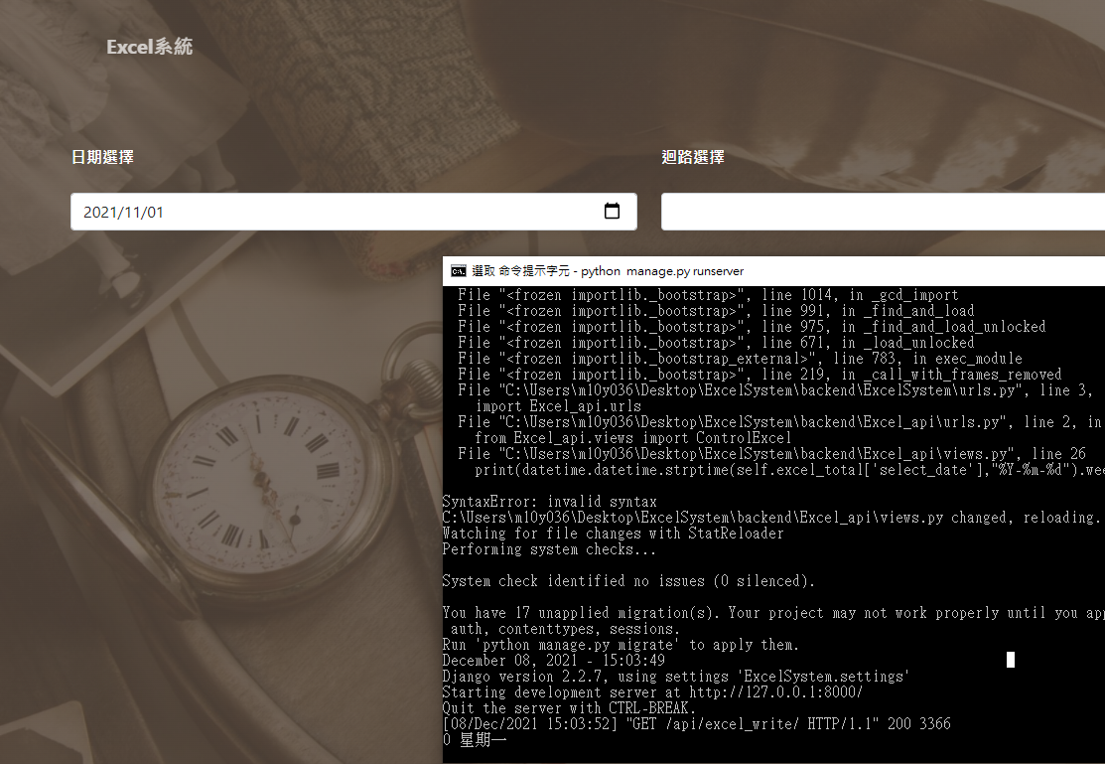

判斷星期幾&修改檔案命名
Project designing

Slide 5
謝謝觀看

